Slide 1

    Doktorski študijski program Kineziologija

Slide 2
Doktorski študijski program Kineziologija
Doktorski študijski program Kineziologija (3. stopnja) traja štiri leta in obsega 240 kreditnih točk (KT) – vsak letnik 60 KT.
Študijski program sledi ciljem Bolonjske deklaracije in Salzburškim načelom sodobnega doktorskega študija in vzpostavlja pogoje za trajen razvoj na področju Kineziologije in potrebe stroke po visoko izobraženih kadrih.
Študijski program neločljivo povezuje študij z znanstveno raziskovalnim delom.
Osrednji poudarek programa je na samostojnem kreativnem raziskovalnem delu študenta, ki ga usmerja mentor in raziskovalna skupina.

Slide 3
Doktorski študijski program Kineziologija
Program vzpodbuja interdisciplinarnost ter ponuja možnost sodelovanja uveljavljenih domačih in tujih strokovnjakov. Prednost daje izbirnosti pred obveznimi oblikami študija.
Da bi primerno pokrili vse bolj razvejano področje kineziologije, je ponudba študijskih vsebin velika in raznolika. Izbirnost daje študentu možnost zgodnjega načrtovanja lastne raziskovalne kariere in zasledovanja potreb bodočih delodajalcev.
Študijski program je sestavljen iz organiziranega dela študija v obsegu 60 KT, preostalih 180 kreditnih točk pa je namenjenih raziskovalnemu delu za doktorsko disertacijo.
Večina predavanj se izvaja v živo na FŠ v popoldanskih urah.

Slide 4
Doktorski študijski program Kineziologija
Struktura programa
1 temeljni predmet +
1 izbirni temeljni predmet
(študent izbere družboslovno ali naravoslovno področje) +
Dopolnilne vsebine
3 izbirni predmeti iz naravoslovnega ali družboslovnega sklopa predmetov (v 2. letniku)
Izbirnost daje študentu možnost zgodnjega načrtovanja lastne raziskovalne kariere.
Ponudba študijskih vsebin je zelo raznolika.

Slide 5
Doktorski študijski program Kineziologija
Temeljni obvezni predmet: Metode kineziološkega raziskovanja 1 (5KT)
Temeljni izbirni predmet: Kineziološki vidiki raziskovanja: |  | Naravoslovni konteksti kineziologije (5KT)
 |  | Družbeni konteksti kineziologije (5 KT)
ALI

Slide 6
Doktorski študijski program Kineziologija
Izbirni predmeti – naravoslovni sklop (vsak predmet po 5KT)
Modeliranje procesov vadbe hitrosti
Metode za proučevanje dolgotrajnega napora
Optimalizacija vadbenih procesov v vzdržljivostnih športnih dejavnostih
Nevromehanski praktikum
Raziskovalne metode in modeliranje v biomehaniki športnih gibanj
Kineziologija v polistrukturnih kompleksnih športih
Kineziologija v monostrukturnih športih
Kineziologija v polistrukturnih konvencionalnih športih
Izokinetika - testiranje mišične jakosti, interpretacija in aplikativnost meritev
Napredna okoljska športna fiziologija
Načrtovanje kinezioloških raziskav v kliničnih populacijah

Slide 7
Doktorski študijski program Kineziologija
Izbirni predmeti – družboslovni sklop (vsak predmet po 5 KT)
Kognitvni in fiziološki vidiki psihičnih procesov v športu
Kompetentnost na področju športa
Bio-psiho-socialni konteksti kineziologije
Sociologija športa
Medijski vidik raziskovanja športa
Specialna športna dejavnost
Management v športu
Filozofija športa
Razvojna psihologija v športu
Metode raziskovanja v psihologiji
Izbrana poglavja iz zgodovine športa

Slide 8
Doktorski študijski program Kineziologija
Individualno raziskovalno delo
Raziskovalno delo je usmerjeno v pripravo in izdelavo doktorske disertacije v skupnem obsegu 180 KT.
Individualno znanstveno-raziskovalno delo usmerja mentor, skupaj s svojo raziskovalno skupino. V okviru raziskovalnega dela se od študenta pričakuje tudi aktivna udeležba na domačih in mednarodnih konferencah.
Obveznost študenta je objava članka kot prvi avtor v reviji s faktorjem vpliva.
Končni izdelek dela je doktorska disertacija, ki je izvirni prispevek k znanosti.

Slide 9
Doktorski študijski program - Kineziologija
Organizacija študija
2 doktorska seminarja
Prvi doktorski seminar je javna predstavitev teme in projekta disertacije
(dispozicija) v 3. ali 4. semestru
Drugi doktorski seminar se predvideva med 6. in 7. semestrom in
vključuje prezentacijo rezultatov doktorske disertacije
Zagovor doktorske disertacije se predvideva v 8. semestru

Slide 10
Doktorski študijski program Kineziologija
Izbor dopolnilnih vsebin
Znanstvena komunikacija (objavljanje v znanstvenih revijah; predstavitve raziskovalnih rezultatov na različnih dogodkih, …),
Udeležba na brezplačnih predavanjih na doktorski šoli,
Udeležba na znanstvenih konferencah,
Možnost različnih gostovanj v tujini (npr. prek Programa Erasmus+),
…

Slide 11
Doktorski študijski program - Kineziologija
Med študijem:
V času študija se od študenta pričakuje aktivno sodelovanje na domačih in mednarodnih znanstvenih in strokovnih konferencah.
Ob tem študent razvija veščine znanstvenega komuniciranja, kritične presoje
dosežkov drugih in rezultatov lastnega raziskovalnega dela.
Med bistvene obveznosti doktoranda spada izdelava doktorske disertacije.
V doktorskem delu pokaže kandidat poleg usposobljenosti za znanstveni način
mišljenja in sposobnosti raziskovalnega dela tudi izvirne prispevke k znanosti,
ki jih objavi v vsaj enem članku v znanstveni reviji (IF) pred zagovorom
doktorske disertacije.

Slide 12
Doktorski študijski program Kineziologija
Splošne kompetence, ki se pridobijo s programom:
Sposobnost samostojnega kreativnega znanstveno-raziskovalnega in razvojnega dela na področju kineziologije.
Sposobnost zasledovanja in korektne presoje najnovejših dosežkov na širšem področju kineziologije.
Kritičen odnos do rezultatov lastnega raziskovalno razvojnega dela.
Sposobnost kreativnega in samostojnega obravnavanja znanstveno-raziskovalnega problema.
Sposobnost timskega dela s strokovnjaki z različnih področij.

Slide 13
Doktorski študijski program Kineziologija
    VPIS
    Študijsko leto 2024/2025

Slide 14
Doktorski študijski program Kineziologija
V ŠTUDIJSKI PROGRAM SE LAHKO VPIŠEJO DIPLOMANTI:
Študijskih programov 2. stopnje programov Fakultete za šport,
Študijskih programov 2. stopnje drugih usmeritev, če opravijo poseben preizkus znanja. Vsebino in obseg preizkusa znanja določi Komisija za znanstveno, raziskovalno in razvojno delo ter doktorski študij Fakultete za šport. Pri določanju vsebine in obsega preizkusa znanj se upošteva: dosedanje znanstveno raziskovalno delo, objavljena znanstvena dela, strokovna izpopolnjevanja (formalno ali neformalno) in drugo.
Študijskega programa za pridobitev univerzitetne izobrazbe učitelj športne vzgoje, sprejetega pred 11. 6. 2004.
Študijski program, ki izobražuje za poklice, urejene z direktivami EU, ali drugi enoviti magistrski študijski program, ki je ovrednoten s 300 kreditnimi točkami po ECTS.

Slide 15
Doktorski študijski program Kineziologija
Mentorstvo
Mentorja po lastni presoji in na podlagi njegovih raziskovalnih usmeritev izbere študent pred oziroma ob vpisu (!).
Naloga mentorja je usmerjanje študenta tekom študija (izbira predmetov, seminarjev, predloga in izdelavo doktorata) ter zagotavljanje pogojev za delo na raziskovalni opremi, praviloma v mentorjevem laboratoriju.
Seznam mentorjev najdete na spletni strani:
https://www.fsp.uni-lj.si/studij/dr-3-stopnja/kineziologija/
Razpisana raziskovalna področja:
https://www.fsp.uni-lj.si/studij/dr-3-stopnja/kineziologija/razpisana-raziskovalna-podrocja/

Slide 16
Doktorski študijski program Kineziologija
Število vpisnih mest:
12, od tega 10 mest za državljane RS in članice EU in 2 mesti za Slovence brez slovenskega državljanstva in za tuje študente.
V kolikor se mesta za tujce ne popolnijo, se lahko namesto njih sprejme kandidate, ki so državljani RS in članice EU.

Slide 17
Doktorski študijski program - Kineziologija
Merila za izbor kandidatov
Izbor kandidatov bo temeljil na uspehu pri dodiplomskem študiju in dosežkih na znanstvenem in strokovnem področju. Posamezni elementi za izbiro bodo vrednoteni na naslednji način:
Povprečna ocena na dodiplomskem študiju (brez diplome) ocena x 10
Diplomsko delo in zagovor z oceno 8 ali več x 3
Raziskovalni članek, točkovan po merilih habilitacijske
komisije UL št. točk x 2
Prešernova nagrada na UL 6
Prešernova nagrada na fakulteti (če je isto delo predloženo za
Diplomo le polovico točk) 5
Druga diploma visokošolskega programa 6
Strokovni podiplomski tečaji z veljavno listino
(enomesečni največ 10 kreditov, eno semestrski
največ 30 kreditov) št. kreditov deljeno z 10

Slide 18
Doktorski študijski program Kineziologija
Šolnina:
letnik: 5.500 €
letnik: 3.400 €
letnik: 3.000 €
letnik: 2.400 €
Predvidena je tudi možnost sofinanciranja za doktorande, ki:
so vpisani v 1. letnik doktorskega študija in imajo povprečno oceno zaključene izobrazbe najmanj 8,00, pri čemer se upoštevajo ocene vseh akreditiranih študijskih obveznosti na vseh zaključenih visokošolskih študijskih programih.

Slide 19
Doktorski študijski program Kineziologija
VPIS NA DOKTORSKI ŠTUDIJSKI PROGRAM KINEZIOLOGIJA 2024/25
Rok za prijavo na razpis je 1. september 2024.
Za vpis na doktorski študij v študijskem letu 2024/2025 je potrebno oddati elektronsko prijavo prek portala eVŠ: http://portal.evs.gov.si/prijava/.
V primeru, da bodo po prvem prijavnem roku še ostala prosta mesta, bo od 12. septembra 2024 do vključno 23. septembra 2024 razpisan drugi prijavni rok. Vpis bo zaključen do 30. septembra 2024.

Slide 20
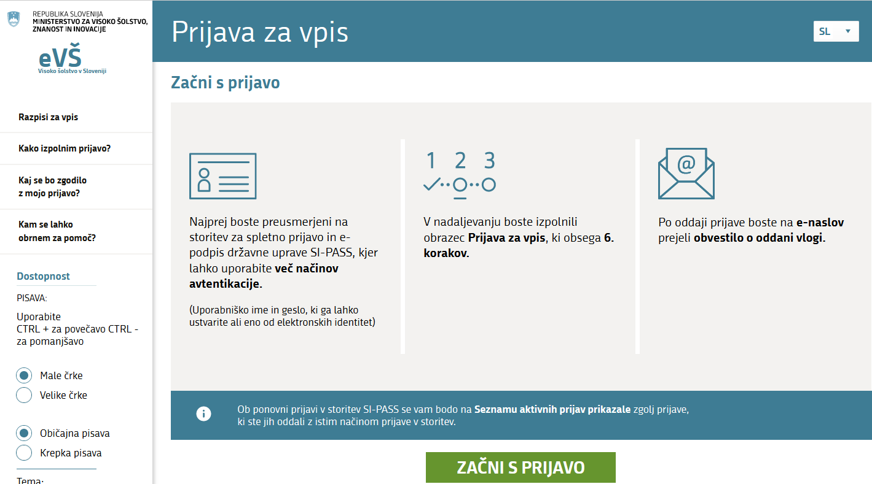
Doktorski študijski program - Kineziologija

Slide 21
Doktorski študijski program - Kineziologija
Obvezne priloge k prijavi:
Fotokopija diplome zaključenega študijskega programa (univerzitetnega, magistrskega,
specialističnega ali drugostopenjskega), ali kopija začasnega potrdila o diplomiranju, če
diploma še ni bila izdana;
• dokazila o povprečni oceni študija in oceni diplome in/ali fotokopija priloge k diplomi
(univerzitetne, magistrske, specialistične, drugostopenjske);
• soglasje mentorja o prevzemu mentorstva;
• kratek načrt/opis znanstveno raziskovalnega dela;
Dodatne priloge:
• dokazila o dosežkih na znanstvenem in strokovnem področju (objavljeni članki v revijah in
monografijah, aktivno sodelovanje v mednarodnih projektih, razstavah, koncertih; če lahko,
priložite izpis iz COBISSA);
• dokazila o prejetih nagradah (Prešernova, Ferbarjeva, itd.).

Slide 22
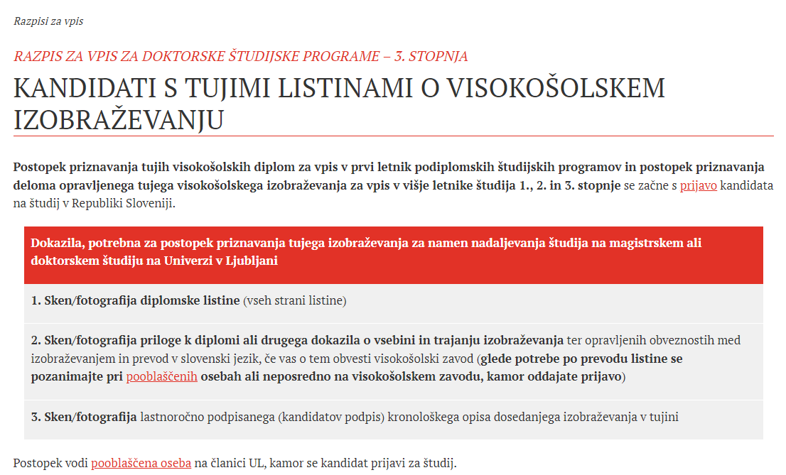
Doktorski študijski program - Kineziologija
Priznavanje za tujce:
https://www.uni-lj.si/studij/prijavno-sprejemni-postopki/kandidati-s-tujimi-listinami-visokosolski-dr

Slide 23
Doktorski študijski program Kineziologija
Več informacij o doktorskem študijskem programu:
Urša Bajželj – Referat za doktorski študij:
e-pošta: ursula.bajzelj@fsp.uni-lj.si
Telefon: +386 1 520 77 09
Dodatne informacije o doktorskem študiju na Univerzi v Ljubljani najdete na povezavi:
Doktorska šola UL

Slide 24
Doktorski študijski program Kineziologija
HVALA za pozornost!

